Slide 1

QUIENES SOMOS???
Organización de talento Profesional de eventos, dedicada al sector de la Animación y Recreación en el área de Festejos sociales,
LATIN PARTY EVENTOS Se creó con el fin de ofrecer una amplia variedad de servicios integrales a nivel nacional, para todas las ocasiones especiales, brindando los mejores servicios para las diferentes ocasiones, adquiriendo en este campo gran experiencia y reconocimiento de nuestros clientes.

Slide 2

MISION
Ofrecer alternativas efectivas, eficaces y eficientes, en la creación, diseño, organización y ejecución de eventos sociales y empresariales.
Crear un ambiente óptimo para que cada evento se convierta en un punto de venta, llamando la atención de sus clientes sobre sus productos.
Fomentar de manera activa, el posicionamiento de la empresa con eventos y servicios de calidad en el mundo social y empresarial.
Brindar un excelente y completo servicio, con calidad, seriedad y cumplimiento, garantizando una ocasión inolvidable.
VISION
Queremos que LATIN PARTY EVENTOS, sea una empresa líder en organización y producción de eventos sociales y corporativos, con presencia y reconocimiento a nivel nacional. Nos basamos en profesionalismo y la calidad humana de nuestro personal, para satisfacer plenamente sus necesidades.

Slide 3
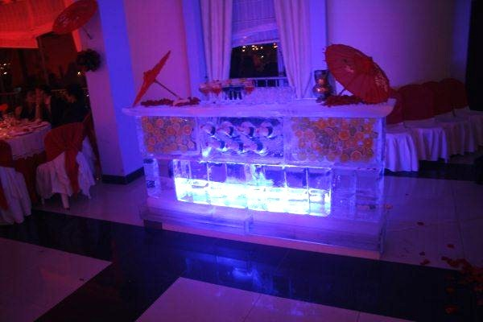

LATIN PARTY EVENTOS
VALORES
Profesionalismo
Bienestar del cliente
Legalidad
Innovación y originalidad
Orientación al cliente
Capacidad de resolución y anticipación de problemas

Slide 4
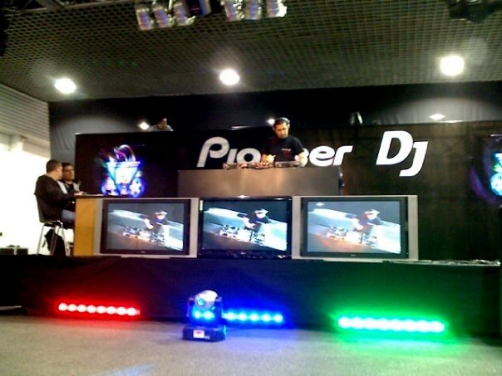
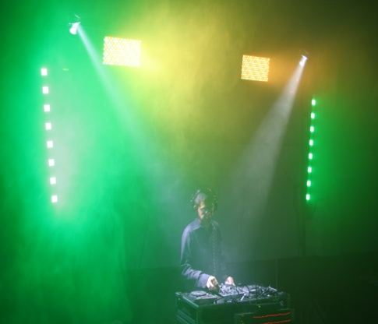
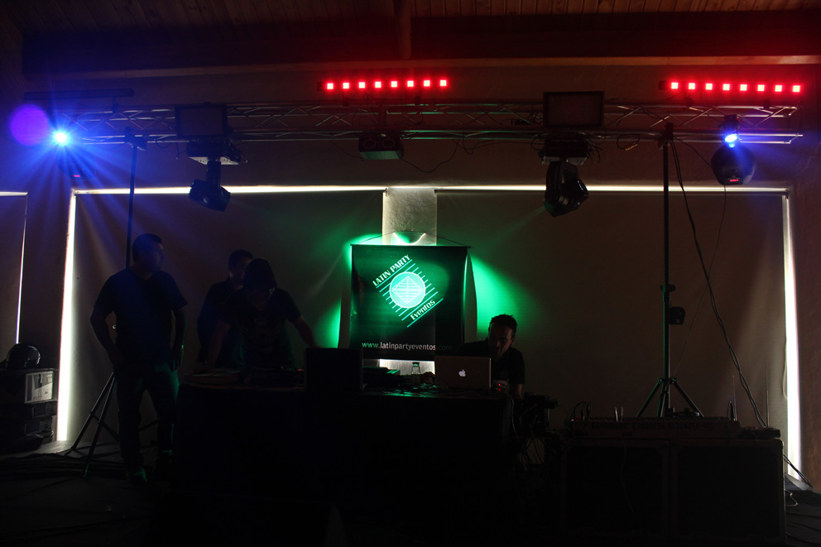
LATIN PARTY EVENTOS
ORGANIZACIÓN DE???
Matrimonios
Quince Años
Primeras Comuniones
Aniversarios,
Almuerzos
Bufete
Cócteles
Prom's
Lanzamientos
Fashión
Convenciones
Conciertos
Inauguraciones

Slide 5

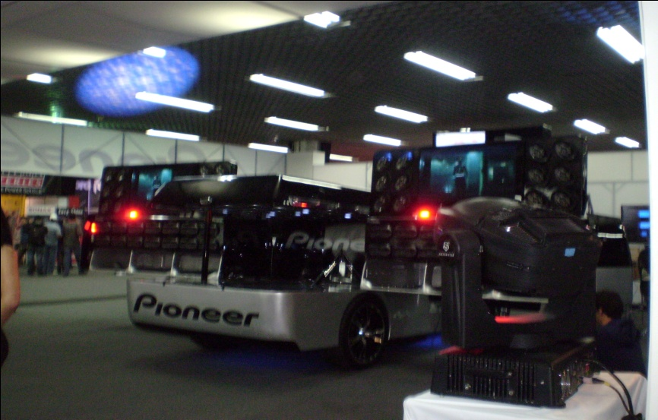
LATIN PARTY EVENTOS
LATIN PARTY EVENTOS, fue fundada con el fin de proponer una nueva forma diferente en la organización de eventos, nuestra misión es brindar a nuestros clientes excelentes productos y servicios, compitiendo con calidad, innovación y precio. Entendiendo la importancia que ponen su corazón y empeño tanto como clientes en cada evento.

Slide 6
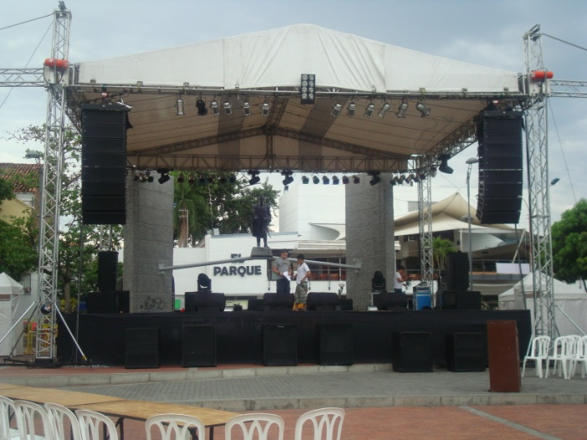
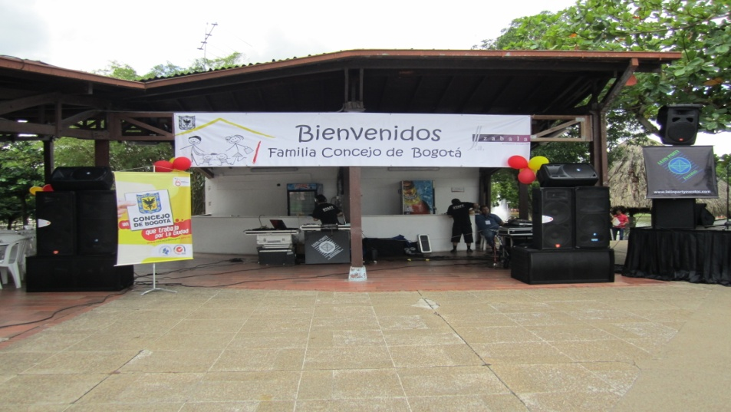
LATIN PARTY EVENTOS
Hemos diseñado diferentes paquetes acordes a la necesidad de nuestros clientes, así como también trabajamos en estructurar planes de financiación y créditos, afiliación a diferentes proyectos, intercambio empresarial para ayudar con el crecimiento integral de la Mipymes.
Por esta razón hemos creado dos líneas fuertes en el campo:
Eventos Empresariales e institucionales
Tenemos diferentes eventos que estamos seguros usted vera usted la diferencia y perfección.
`
Intercambios Empresariales

Slide 7









LATIN PARTY EVENTOS
Para llevar a cavo todos nuestros eventos con perfección e innovación LATIN PARTY cuenta con la mas amplia gama de medios que son la herramienta para trabajar con usted (medios operacionales).
Estructuración de evento

Slide 8
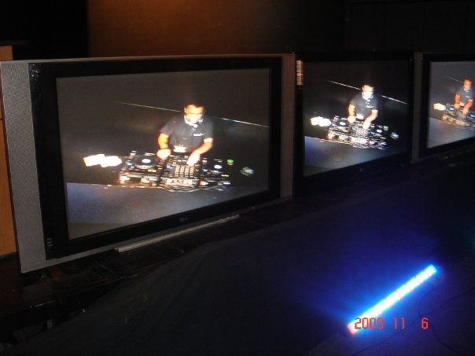

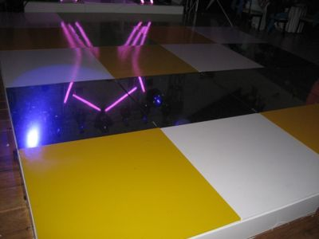
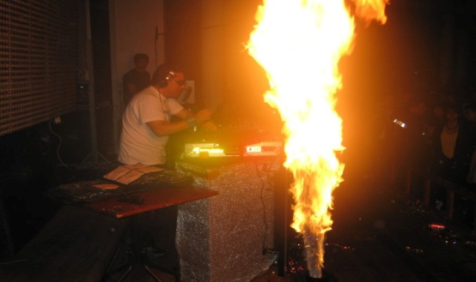
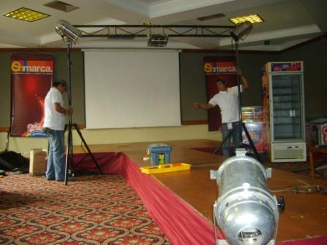
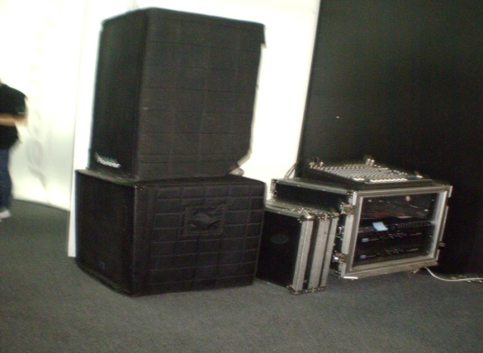
LATIN PARTY EVENTOS
Concepto de Evento
Plantación y rider Planos de visualización
Campaña de expectativa Sitio de evento
Medios audiovisuales
Sistemas y diseño de iluminación
Escenarios y estructuras modulares
Sistemas de Amplificación y Efectos Especiales
Sonido profesional (Cuñas Jingles música)
Juegos pirotécnicos

Slide 9


LATIN PARTY EVENTOS
Info.: 311 8487785
www.latinpartyeventos.com
latinpartyeventos@hotmail.com

